Slide 1
Revelation
المسيح الذي لا يُضاهَى
كريستولوجيا: شخص وعمل يسوع
كُتبَ عن يسوع لكي نعرفه
د. ريك جريفيث• الهيئة الانجيلية الثقافية- الأردن• BibleStudyDownloads.org
Notes:
Slide 173

Slide 2
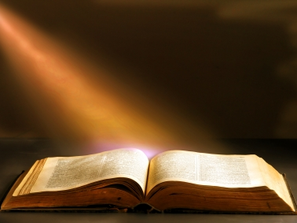
رؤيا ١

Slide 3
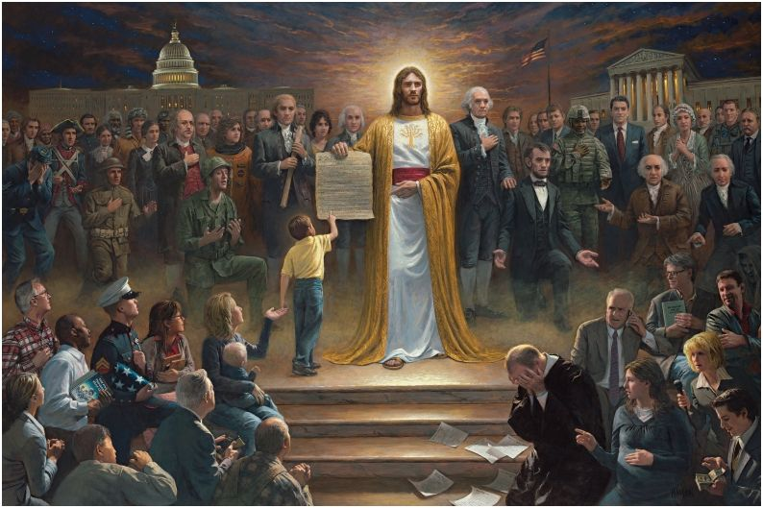
أمة واحدة تحت الله
بقلم جون مكنوتون (2012)
http://jonmcnaughton.com/content/ZoomDetailPages/OneNationUnderGod.html
Notes:
http://jonmcnaughton.com/content/ZoomDetailPages/OneNationUnderGod.html
Interview with the Artist: http://jonmcnaughton.com/content/ZoomDetailPages/OneNationInterview.html

Slide 4
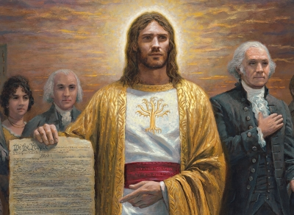
يسوع المسيح ، الشخص الأكثر إثارة للجدل
http://jonmcnaughton.com/content/ZoomDetailPages/OneNationUnderGod.html
Notes:
http://jonmcnaughton.com/content/ZoomDetailPages/OneNationUnderGod.html
Interview with the Artist: http://jonmcnaughton.com/content/ZoomDetailPages/OneNationInterview.html

Slide 5
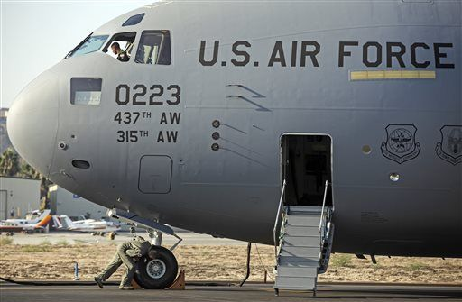
"الله" في قَسم القوات الجوية الأمريكية
القسم الكامل:
"لن نكذب ولا نسرق ولا نغش ولا نتسامح مع من يفعل ذلك بيننا. بالإضافة الي ذلك ، فإنني عازم على القيام بواجبي واعيش بشرف ، فساعدني يا الله".
Notes:
(Newser 25 Oct 2013) – An oath of honor uttered by Air Force cadets might be a little less godly from here on out. The service says cadets now have the option to skip the last phrase, "So help me God," reports the Air Force Times. The move comes in response to a group pushing for separation of church and state in the military, but it might not be enough to ward off a lawsuit. The Military Religious Freedom Foundation wanted the phrase cut entirely—the Air Force chose to keep it, but make it optional.
The full oath: "We will not lie, steal or cheat nor tolerate among us anyone who does. Furthermore, I resolve to do my duty and live honorably, so help me God." The founder of the MRFF calls it unconstitutional, though he wouldn't object if cadets continued to say the phrase even if it were stripped from the official oath. "They can swear so help me God, so help me Allah, so help me Spider-Man. But when you have it there, that is a noxious violation of separation of church and state."

Slide 6
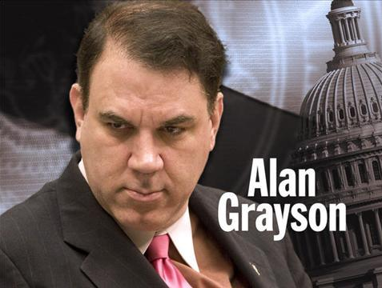
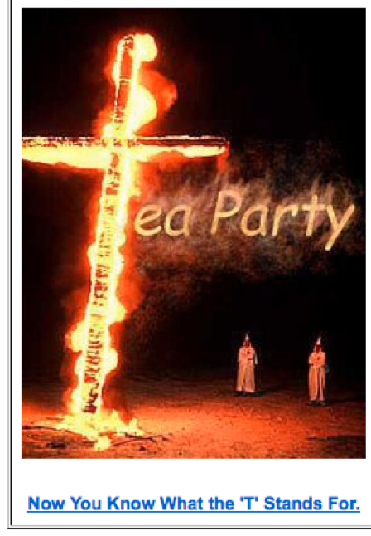
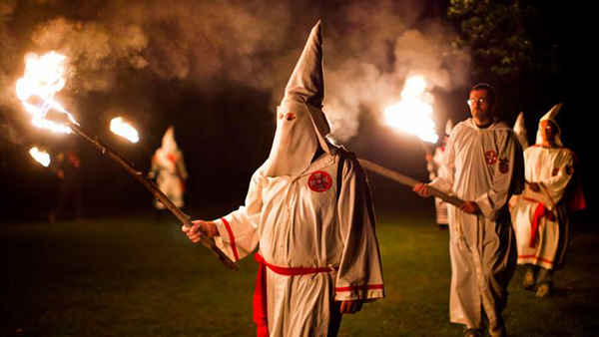
غرق في مستويات متدنية جديدة ...

Slide 7
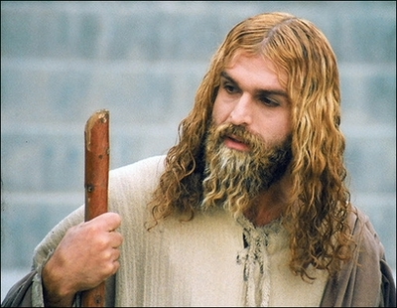
ممثل مسلم مثل السيد المسيح في إيران (29 أبريل 2008)
من أنا؟
Notes:
http://latimesblogs.latimes.com/babylonbeyond/2008/04/iran-an-iranian.html
IRAN: A Muslim actor as Jesus Christ
Comments (19)
(13)
(0)
April 29, 2008 | 3:00 am
He is an Iranian Muslim who looks so much like a Hollywood or Renaissance image of Jesus Christ that the faithful sometimes make the sign of the cross when they see him.
Ahmad Soleimani-Nia has been playing Jesus for seven years, keeping his hair long and lightly dyed, his beard knotty and vibrant.
He is the star of "Jesus, the Spirit of God," a new film from Iran that depicts the man Christians believe to be the messiah and son of God as a tormented Judean prophet heralding the coming of Muhammad, the founder of the Muslim faith. Nia's Jesus is at once serene, devout, driven and passionate.
In real life, if there is a real life after a spiritual and artistic odyssey that is still not over, Nia lives in Tehran. He was once a soldier in the Iranian army and then a welder for — the irony is interesting in this Jesus story — his nation's Atomic Energy Agency, which the Bush administration accuses of pursuing nuclear weapons.
That may unsettle some American neo-cons, but perhaps not as much as the film itself, which suggests that Jesus wasn't crucified and never rose from the dead.
Check out the rest of the story in today's Los Angeles Times.
— Jeffrey Fleishman in Tehran
Photo: Ahmad Soleimani-Nia as Jesus. Credit: minbar.tatar.ru/rus/Messiah.htm

Slide 8
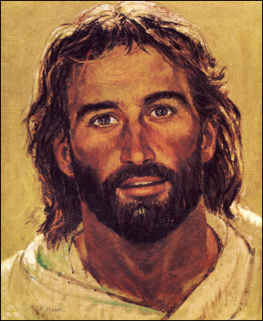
كان يسوع ذا صلة في السبعينيات

Slide 9
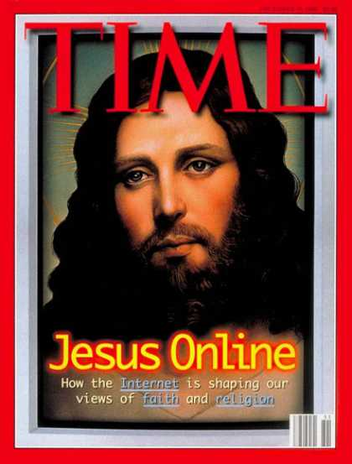
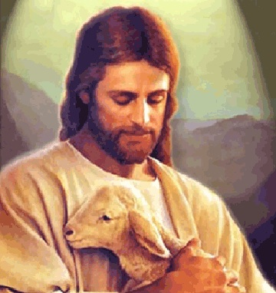
لكن يسوع أصبح جبانًا

Slide 10
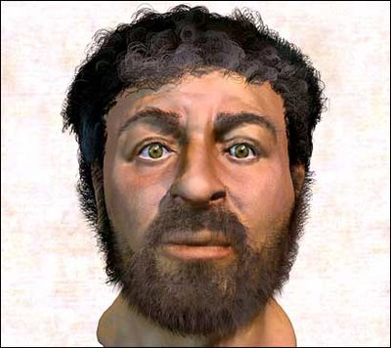
هنا صار يسوع رجل الكهف
Notes:
This depiction of Christ was determined by collecting samples of first-century Jewish facial bone structures to provide a composite "average" man for that time.

Slide 11
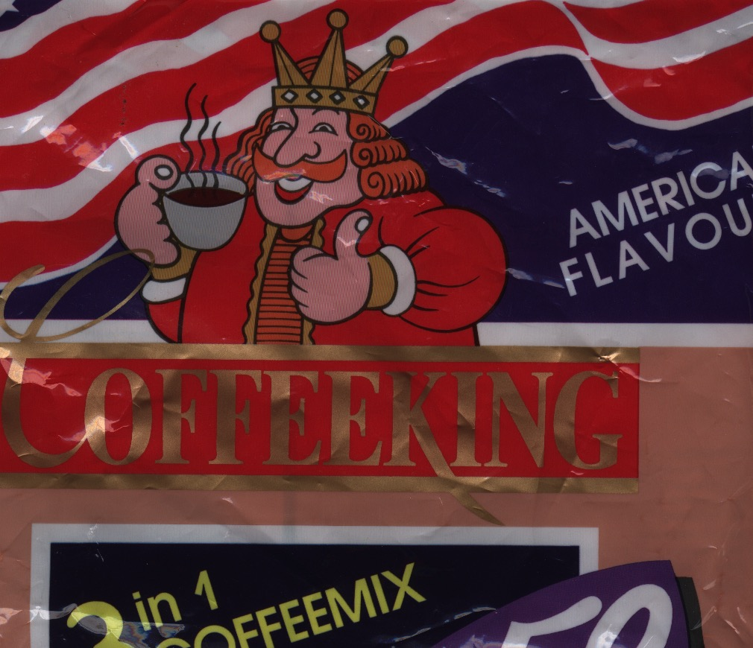
من هو الملك الحقيقي؟
انتصار المسيح
Notes:
My favourite instant coffee is the "American Flavour" Coffee King brand. Interestingly, each packet shows a king drinking coffee. Since America was established in rebellion to the King of England and the USA has never had a king, one wonders who this king is on the package! Nevertheless, it does raise the issue of who really rules the world. The book of Revelation is quite clear on this question as it removes all doubt in showing that Christ is the Ultimate Victor and Sovereign over all creation.

Slide 12
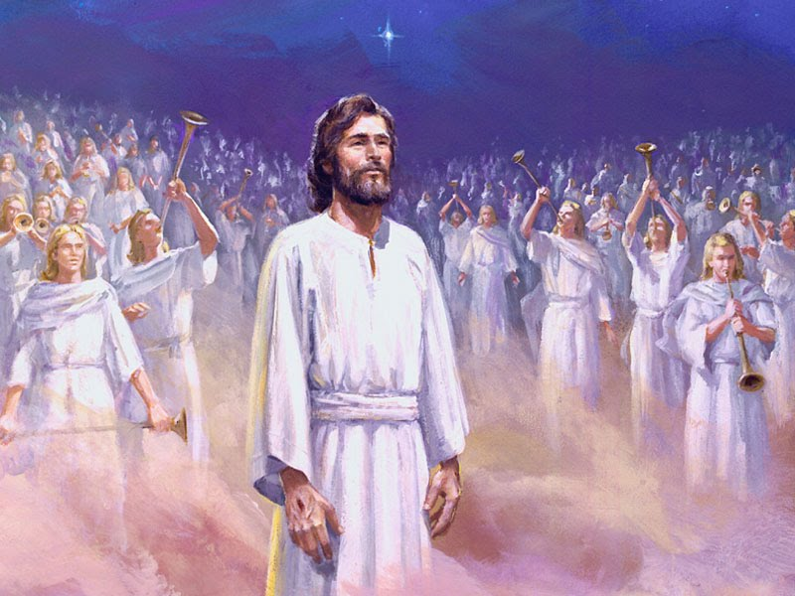
يسوع هو الملك الحقيقي!
318
انتصار المسيح

Slide 13
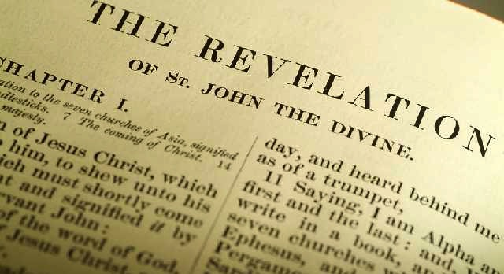
ما هو عنوان؟
319
سفر الرؤيا؟
= نهاية العالم
الرؤيا

Slide 14
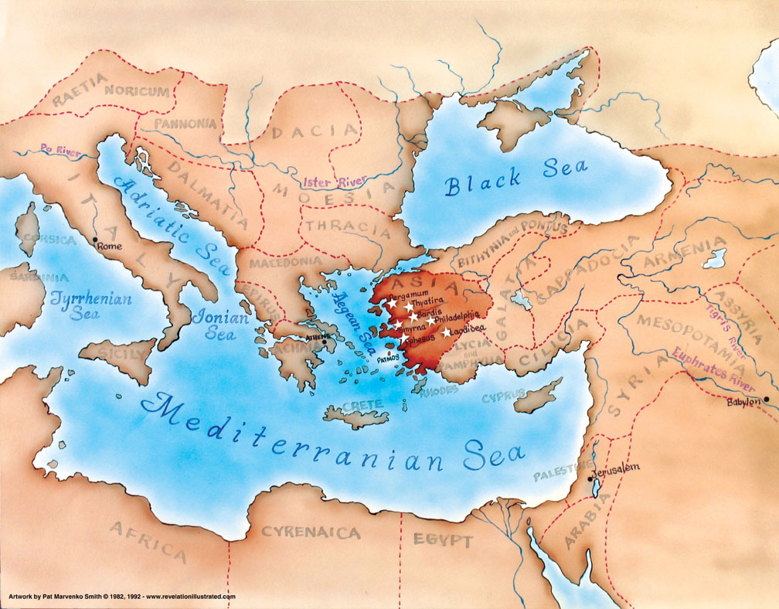
آسيا في الإمبراطورية الرومانية
321
Notes:
__________
NS-27-Rev1-slide 97
NS-27-Rev3-slide 83

Slide 15
ساعد الكشف عن سيادة يسوع المسيح في إقناع الكنائس السبع في آسيا بأن المسيح يمكنه التغلب على التنازلات الداخلية والمعارضة الخارجية.
صفحة العنوان 321
الكنائس
الآسيوية
روما
2. الإضطهاد الخارجي من روما (1: 9؛ 2: 9-10؛ 3:10)
1. الصراعات الداخلية في الكنائس (2: 4، 14-15، 21-24؛ 3: 1، 15-17)
رؤيا يوحنا

Slide 16
رؤيا ١

Slide 17
ننتصر عندما نرى أن يسوع يسود على
الموت
(1)
مخطط سفر الرؤيا
Notes:
Death (1): Christ is sovereign over our ultimate enemy that no one else has defeated.
Churches (2-3): Christ is the boss over the seven Asian churches and every local church.
Our Future (4-22): Christ is both Judge and Saviour of the End Times and our Eternal State.

Slide 18
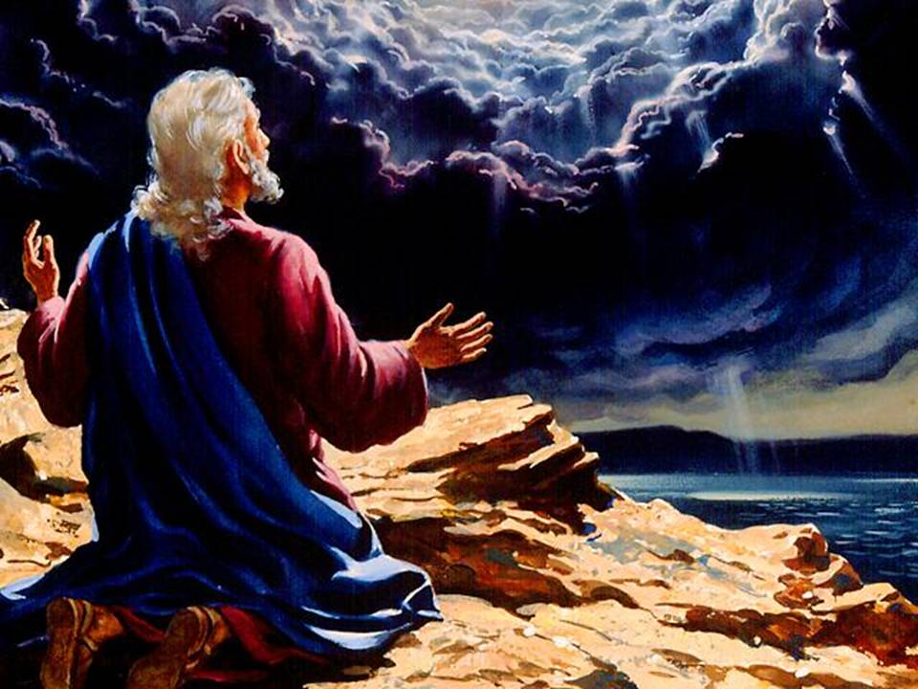
يوحنا في بطمس (رؤيا١: ٩-١٠)
٣٣٤
Notes:
"Tradition says that it was Domitian who sent John to the Isle of Patmos, a Roman penal colony off the coast of Asia Minor. This being the location of John's exile, perhaps it is not surprising that the word sea is found twenty-six times in his book" (Warren Wiersbe, Bible Exposition Commentary)

Slide 19
لماذا يجب أن نعرف أن يسوع يحكم العالم؟
318
لماذا نقرأ سفر الرؤيا؟
لماذا نعبد يسوع؟
لماذا نرى يسوع بوضوح؟

Slide 20
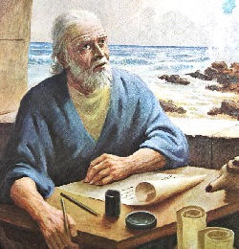
1. يكشف يسوع عن المستقبل ويعد بمباركة جميع الذين يقرأون ويطيعون النبوة (1: 1- 3).
لماذا نقرأ سفر الرؤيا؟
343

Slide 21
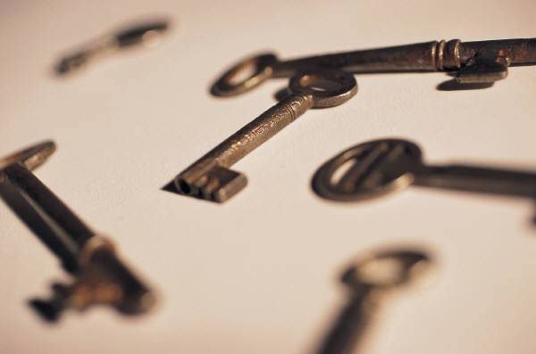
مفاتيح لفتح الرؤيا
322
الله
1 إِعْلاَنُ يَسُوعَ الْمَسِيحِ، الَّذِي أَعْطَاهُ إِيَّاهُ اللهُ، لِيُرِيَ عَبِيدَهُ مَا لاَ بُدَّ أَنْ يَكُونَ عَنْ قَرِيبٍ، وَبَيَّنَهُ مُرْسِلًا بِيَدِ مَلاَكِهِ لِعَبْدِهِ يُوحَنَّا،
2 الَّذِي شَهِدَ بِكَلِمَةِ اللهِ وَبِشَهَادَةِ يَسُوعَ الْمَسِيحِ بِكُلِّ مَا رَآه.
2-1:1
يسوع
الملاك
الكلمة الرئيسية: الانتصار
الآية الرئيسية: "فَاكْتُبْ، مَا رَأَيْتَ،
(19:1)مَا هُوَ كَائِنٌ، وَمَا هُوَ عَتِيدٌ أَنْ يَكُونَ بَعْدَ هذَا.
يوحنا
القراء
(خدام)
Notes:
"How did the Lord convey the contents of this book to His servant? According to Revelation 1:1–2, the Father gave the revelation to the Son, and the Son shared it with the apostle, using "His angel" as intermediary. Sometimes Christ Himself conveyed information to John (Rev. 1:10ff); sometimes it was an elder (Rev. 7:13); and often it was an angel (Rev. 17:1; 19:9–10). Sometimes a "voice from heaven" told John what to say and do (Rev. 10:4). The book came from God to John, no matter what the various means of communication were; and it was all inspired by the Spirit" (Wiersbe, Be Ready, Bible Exposition Commentary).

Slide 22
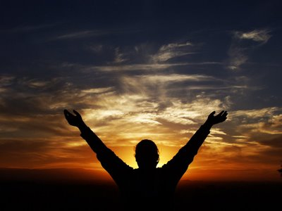
الخصائص
322
هذا هو السفر الوحيد في الكتاب المقدس الذي يعد ببركة خاصة لقراءته
(1: 3).
طُوبَى لِلَّذِي يَقْرَأُ وَلِلَّذِينَ يَسْمَعُونَ أَقْوَالَ النُّبُوَّةِ، وَيَحْفَظُونَ مَا هُوَ مَكْتُوبٌ فِيهَا، لأَنَّ الْوَقْتَ قَرِيبٌ.
(1: 3)

Slide 23
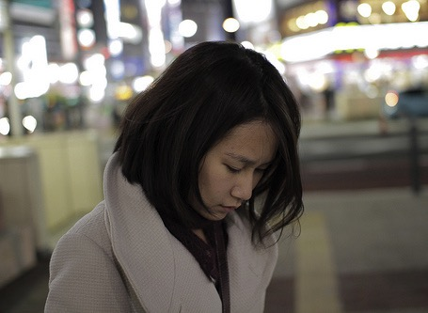
يخبرنا الرؤيا أن نتطلع إلى ...

Slide 24
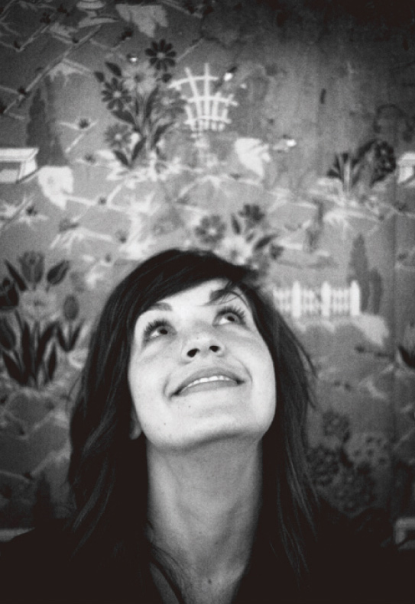
لماذا يمكنك أن تنظر إلى الرب أثناء جهادك؟
Notes:
Now, in light of the challenge that you are facing, let's address this question: How can you look up to the LORD during your struggle?

Slide 25
لماذا يجب أن نعرف أن يسوع يحكم العالم؟
318
لماذا نقرأ سفر الرؤيا؟
لماذا نعبد يسوع؟

Slide 26
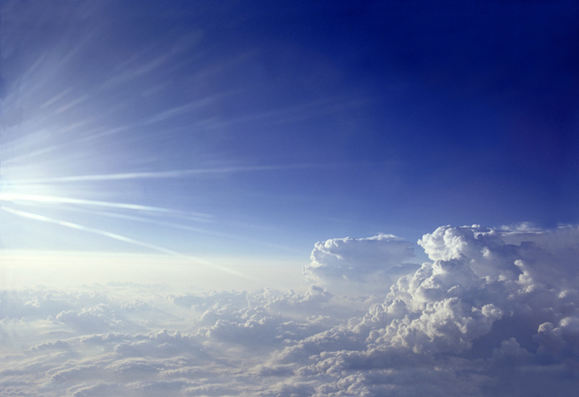
2. يجب أن نعبد الله الثالوث لأن الحاكم المقام سيعود قريبًا (1: 4- 8).
لماذا نعبد يسوع؟

Slide 27
الثالوث
نِعْمَةٌ لَكُمْ وَسَلاَمٌ مِنَ الْكَائِنِ وَالَّذِي كَانَ وَالَّذِي يَأْتِي
الآب
رؤيا ١ : ٤-٦
هو
ليس هو
ليس هو
الله
هو
هو
الروح القدس
الابن
وَمِنْ يَسُوعَ الْمَسِيحِ
وَمِنَ السَّبْعَةِ الأَرْوَاحِ الَّتِي أَمَامَ عَرْشِهِ
ليس هو
واين هاوس ، مخططات اللاهوت والعقيدة المسيحية ، ص. 45

Slide 28
الفداء في المسيح
رؤيا ١ : ٥-٦
الشَّاهِدِ الأَمِينِ، الْبِكْرِ مِنَ الأَمْوَاتِ، وَرَئِيسِ مُلُوكِ الأَرْضِ. الَّذِي أَحَبَّنَا، وَقَدْ غَسَّلَنَا مِنْ خَطَايَانَا بِدَمِهِ، ٦ وَجَعَلَنَا مُلُوكاً وَكَهَنَةً لِلَّهِ أَبِيهِ، لَهُ الْمَجْدُ وَالسُّلْطَانُ إِلَى أَبَدِ الآبِدِينَ. آمِينَ.

Slide 29
هوذا يأتي مع السحاب و ستنظره كل عين و الذين طعنوه و ينوح عليه جميع قبائل الأرض نعم .... آمين
رؤ 1: 7
زك 12: 10

Slide 30
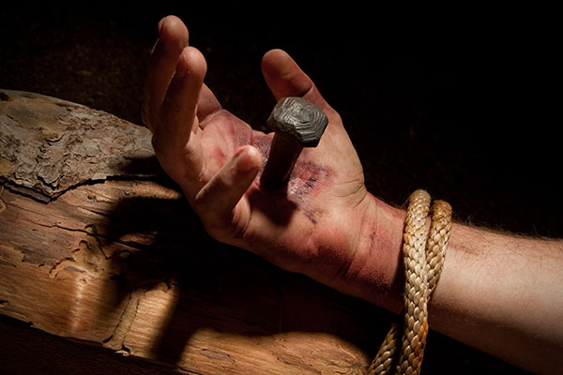
توبة إسرائيل
و أفيض على بيت يهوذا و على سكان أورشليم روح النعمة و التضرعات فينظرون إلي الذي طعنوه و ينوحون عليه كنائح على وحيد له و يكونون في مرارة عليه كمن هو في مرارة على بكره
(زك 12: 10)

Slide 31
هوذا يأتي مع السحاب و ستنظره كل عين و الذين طعنوه و ينوح عليه جميع قبائل الأرض نعم .... آمين
رؤ 1: 7
زك 12: 10

Slide 32
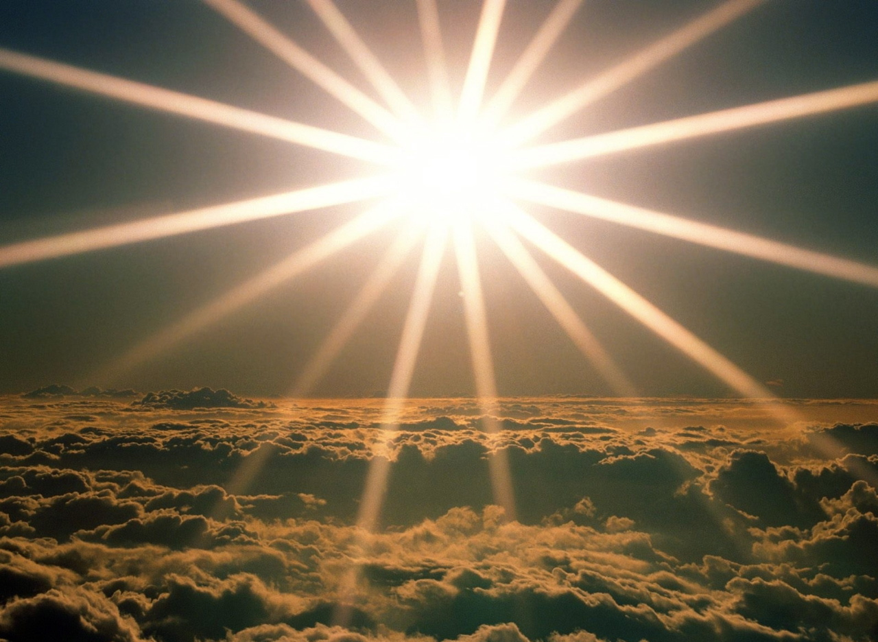
رؤيا ١ : ٨ أَنَا هُوَ الأَلِفُ وَالْيَاءُ، الْبَِدَايَةُ وَالنِّهَايَةُ، يَقُولُ الرَّبُّ الْكَائِنُ وَالَّذِي كَانَ وَالَّذِي يَأْتِي، الْقَادِرُ عَلَى كُلِّ شَيْءٍ.
iii

Slide 33
لماذا نرى يسوع بوضوح؟
343
Notes:
"Tradition says that it was Domitian who sent John to the Isle of Patmos, a Roman penal colony off the coast of Asia Minor. This being the location of John's exile, perhaps it is not surprising that the word sea is found twenty-six times in his book" (Warren Wiersbe, Bible Exposition Commentary)

Slide 34
لماذا يجب أن نعرف أن يسوع يحكم العالم؟
318
لماذا نقرأ سفر الرؤيا؟
لماذا نعبد يسوع؟
لماذا نرى يسوع بوضوح؟

Slide 35
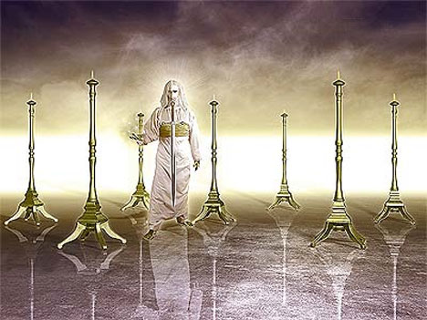
3. رؤية يسوع ممجدًا تُظهر أنه قادر على حلّ مشاكلك. (1: 9- 20).
لماذا نرى يسوع بوضوح؟
343

Slide 36
السياق المزدوج للكتاب
تسوية داخلية
٣٢١
الاضطهاد الخارجي
بطمس
" أَنَا يُوحَنَّا أَخُوكُمْ وَشَرِيكُكُمْ فِي ٱلضِّيقَةِ وَفِي مَلَكُوتِ يَسُوعَ ٱلْمَسِيحِ وَصَبْرِهِ. كُنْتُ فِي ٱلْجَزِيرَةِ ٱلَّتِي تُدْعَى بَطْمُسَ مِنْ أَجْلِ كَلِمَةِ ٱللهِ، وَمِنْ أَجْلِ شَهَادَةِ يَسُوعَ ٱلْمَسِيحِ." (رؤيا ١: ٩)
Notes:
سيساعدنا عاملان على فهم الوضع التاريخي في عام 95 م مع هذه الكنائس المنتشرة في جميع أنحاء الإمبراطورية: ويلاحظ الاضطهاد الخارجي ضد الكنائس في 1: 9 [انقر] التي بدأت في روما وانتشرت بمرسوم إمبراطوري يتم توبيخ التسوية الداخلية داخل معظم الكنائس في الإصحاحات 2-3: الانقسام، والتعليم الخاطئ، والحياة الخاطئة، وأنماط الحياة الفاخرة المتمركزة حول الذات، وما إلى ذلك. ما هو الدليل على التسوية الداخلية والاضطهاد الأبدي الذي تراه في تجربتك الخاصة اليوم؟ كيف يمكنك التواصل؟

Slide 37
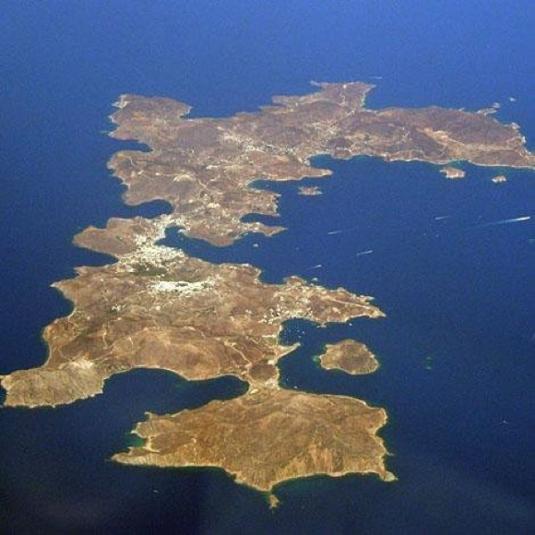
جزيرة بطمس
Notes:
"يبلغ طول جزيرة بطمس حوالي 7.5 ميلاً (12 كم) من الشمال إلى الجنوب، وفي أوسعها 6 أميال (10 كم) من الشرق إلى الغرب. وهي أقصى جزيرة شمال مقاطعة دوديكانيسيا. تبلغ مساحتها 13 ميلاً مربعًا (35 كم مربع) وطول محيطها 25 ميلاً (37 كم)، وتظهر الجزيرة البركانية مناظر طبيعية صخرية وخالية من الأشجار" (http://www.bibleplaces.com/patmos.htm).

Slide 38
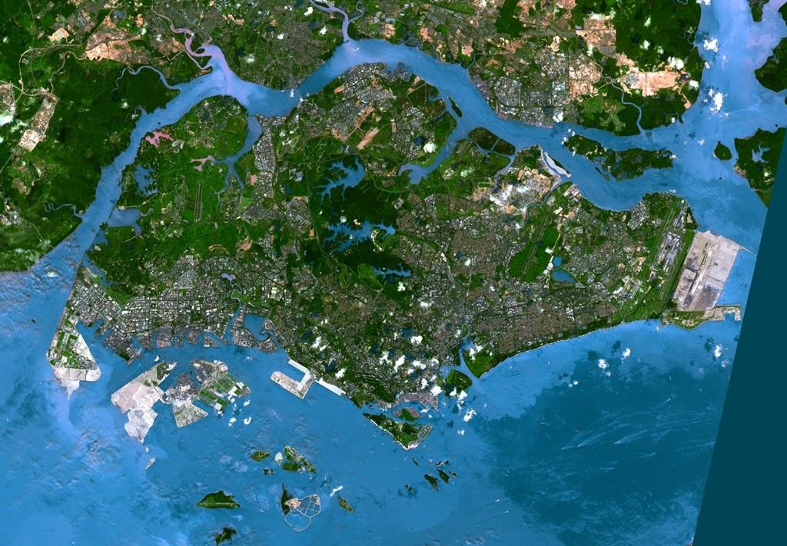
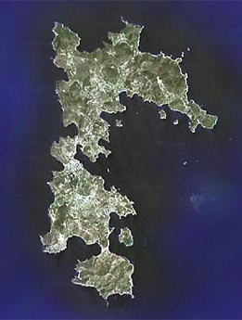
مقارنة بالأقمار الصناعية بين ستغافورة وبطمس
بطمس

Slide 39
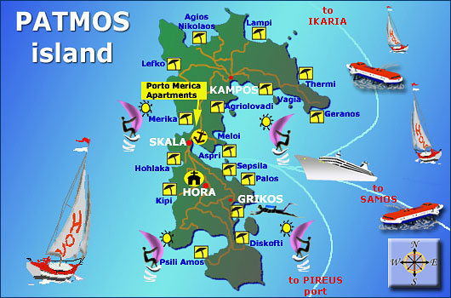
جزيرة بطمس السياحيّة
جزيرة
بطمس

Slide 40
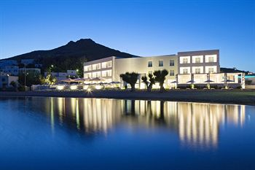
فنادق فاخرة في جزيرة بطمس

Slide 41
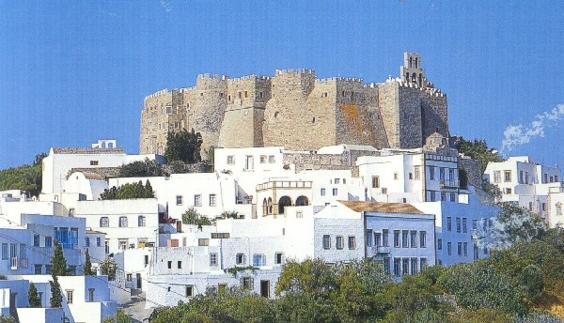
دير القديس يوحنا في بطمس
Notes:
"إن المبنى الأكثر فخامة في الجزيرة هو دير القديس يوحنا اللاهوتي. شيّد من قبل خريستودولوس عام 108، ويقع الدير في بلدة خورا المطلة على الميناء. يبلغ ارتفاع جدرانه 50 قجمًا (15 مترًا)، وتم بناءه كقلعة بسبب تهديدات القراصنة. تم بناء الدير فوق أنقاض كنيسة من القرن الرابع الميلادي ومعبد سابق لأرتميس. والنقش الذي يشير إلى معبد أرتميس معروض في متحف الدير"
(http://www.bibleplaces.com/patmos.htm).

Slide 42
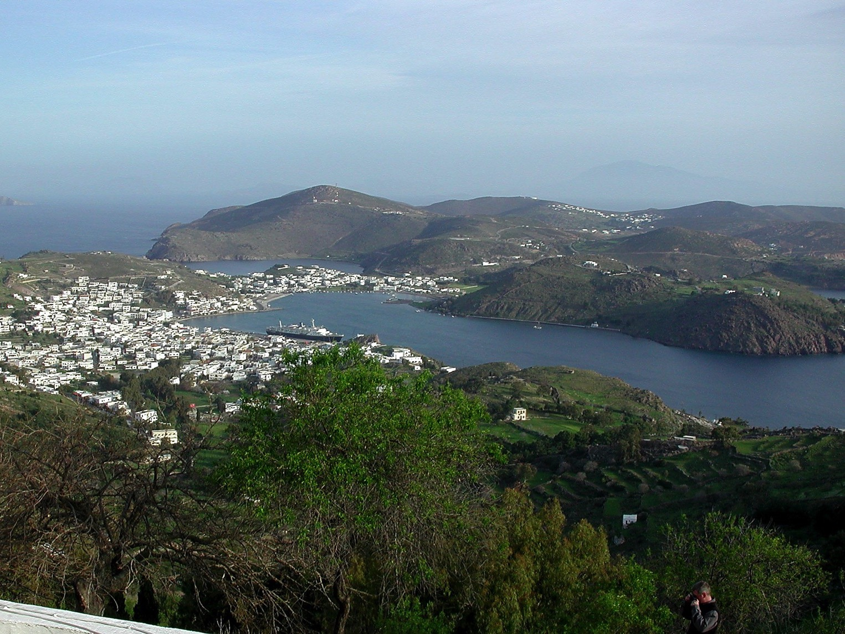
المنظر من أعلى دير القديس يوحنا

Slide 43
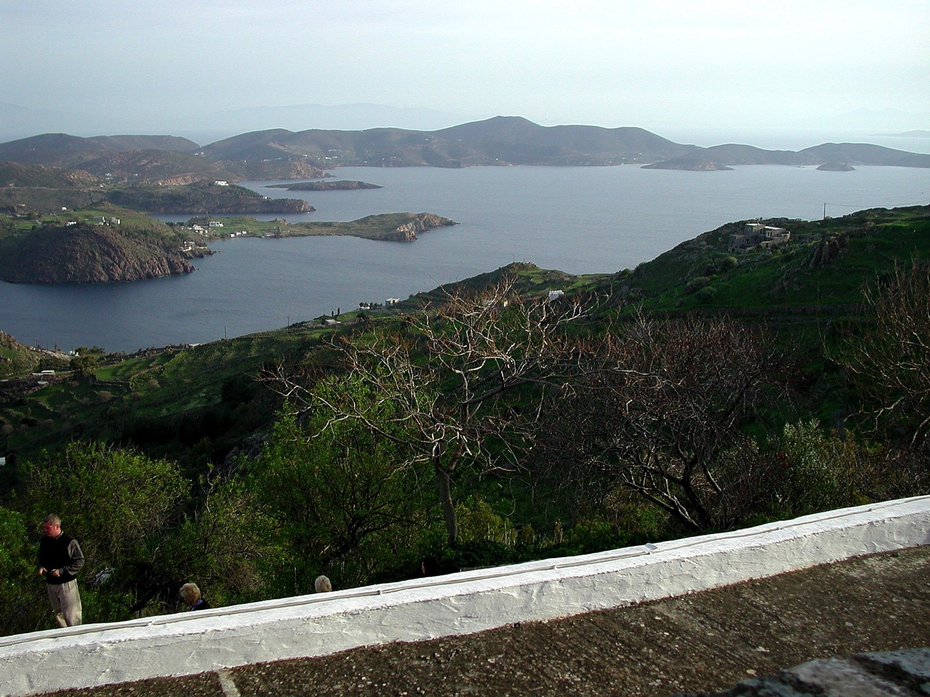
المنظر من أعلى دير القديس يوحنا

Slide 44
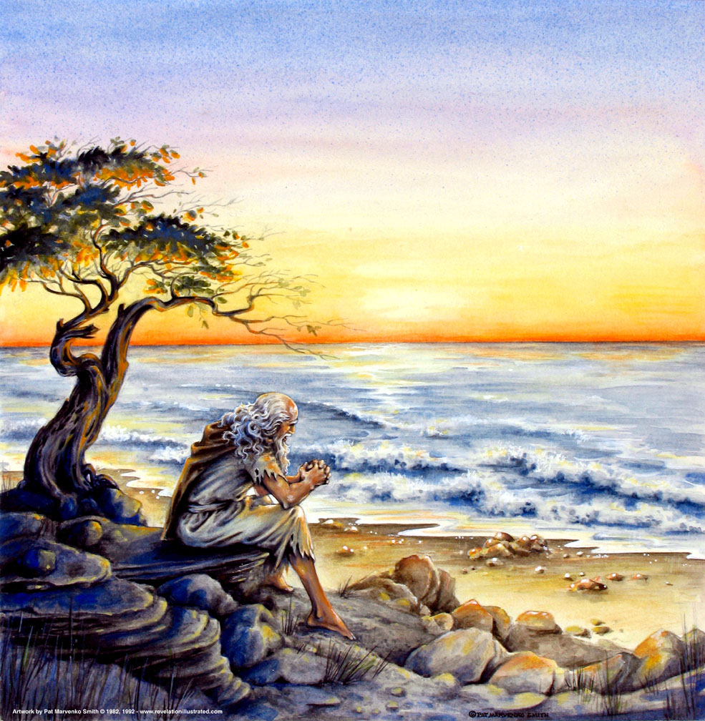
"... فِي يَوْمِ ٱلرَّبِّ..." (1: 10)
319
يوم الأحد؟
" يَوْمِ ٱلرَّبِّ؟"

Slide 45
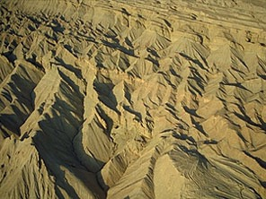
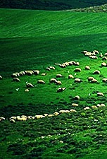
يوم الرب
638-639
دينونة
+
بركة
الضيقة
الحكم الألفي
رؤيا 19-6
رؤيا 20
7 سنة
1000 سنة
Notes:
The Day of the LORD theme appears in every prophetic writing except Jonah. It has a dual emphasis where judgment is followed by blessing. In the near fulfillment, it warns of the judgment of Israel in the Assyrian captivity or of Judah in the Babylonian exile.
But the ultimate referent is the the judgment of the whole earth for a short period, followed by a long era of blessing. Daniel 9:27 identifies this judgment as lasting seven years. Daniel also divides that period into two segments lasting 3.5 years (Dan 7:25; 12:7; Rev. 12:14) which Revelation calls “42 months” (Rev 13:5) or “1260 days” (Rev 12:6).
The NT builds upon this common OT teaching regarding the blessing period. When we get to Rev 20:1-6, we see that the blessing of the kingdom era will last 1000 years.
————————————
OS-29-Joel-86
OS-36-Zephaniah-132

Slide 46
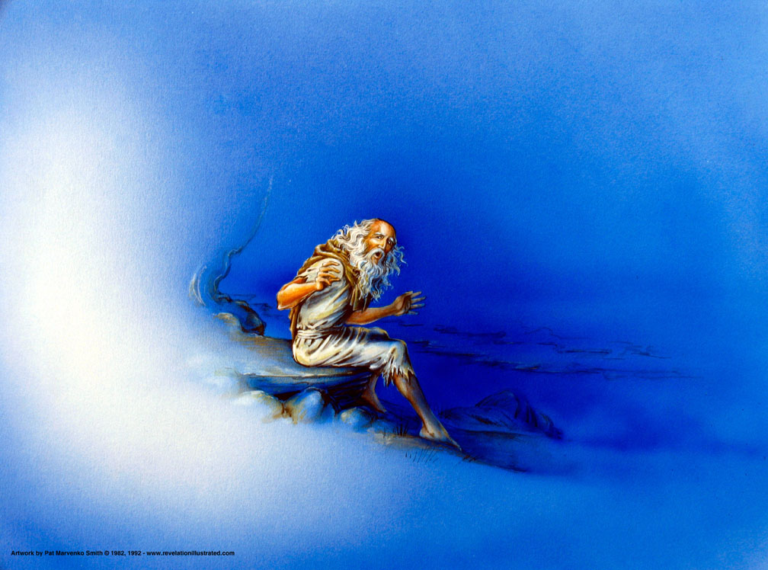
رؤيا ١ : ١٠ كُنْتُ فِي الرُّوحِ فِي يَوْمِ الرَّبِّ، وَسَمِعْتُ وَرَائِي صَوْتاً عَظِيماً كَصَوْتِ بُوقٍ

Slide 47
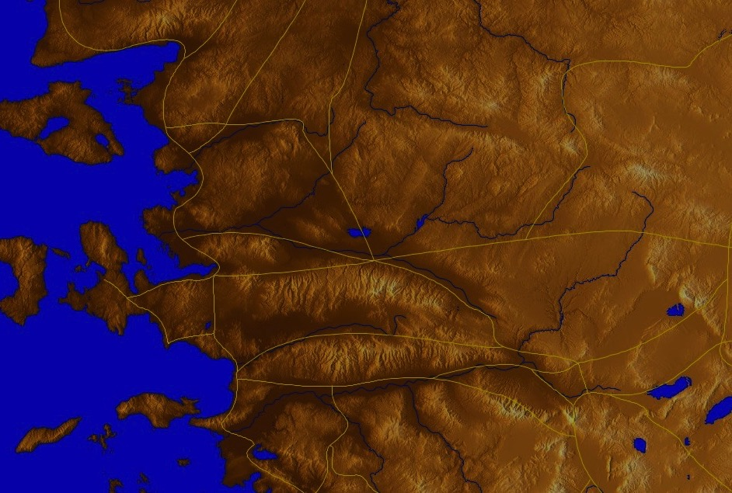
الكنائس السبعة (رؤيا 2- 3).
345
كُنْتُ فِي ٱلرُّوحِ فِي يَوْمِ ٱلرَّبِّ،
وَسَمِعْتُ وَرَائِي صَوْتًا عَظِيمًا كَصَوْتِ بُوقٍ قَائِلًا:
«أَنَا هُوَ ٱلْأَلِفُ وَٱلْيَاءُ. ٱلْأَوَّلُ وَٱلْآخِرُ.
وَٱلَّذِي تَرَاهُ، ٱكْتُبْ فِي كِتَابٍ وَأَرْسِلْ
إِلَى ٱلسَّبْعِ ٱلْكَنَائِسِ ٱلَّتِي فِي أَسِيَّا:
إِلَى أَفَسُسَ، وَإِلَى سِمِيرْنَا، وَإِلَى بَرْغَامُسَ،
وَإِلَى ثِيَاتِيرَا، وَإِلَى سَارْدِسَ، وَإِلَى فِيلَادَلْفِيَا،
وَإِلَى لَاوُدِكِيَّةَ».
(رؤيا 1: 10- 11).
أدراميتيوم
Aezani
برغامس
ثياتيرا
سايمة
اريثراي
ساردس
سميرنا
يومنيا
فيلادلفيا
ليبيدس
كولوفون
أفسس
نيسا
لاودكية
هيرابوليس
تريلس
هرقلة
أفروديسياس
كولوسي
ألباندا
بطمس
ميليتس
Notes:
قام يسوع بتصميم استراتيجية رائعة بإرسال رؤياه إلى أفسس، عاصمة المقاطعة. تضمنت رسالة فردية إلى أفسس، بالإضافة إلى رسائل إلى 6 كنائس رئيسية أخرى. قام أهل أفسس بنسخ سفر الرؤيا كاملاً، وأرسلوا النسخة الأصلية إلى المدينة التالية، سميرنا. وقامت سميرنا بعمل نسختها الخاصة وأرسلت النسخة الأصلية إلى برغامس، التي تقع على الطريق الرئيسي باتجاه الشمال. ثم أرسلت هذه المدينة النبوة إلى ثياتيرا، التي أرسلتها إلى ساردس، ثم إلى فيلادلفيا، وأخيرًا إلى لاودكية.

Slide 48
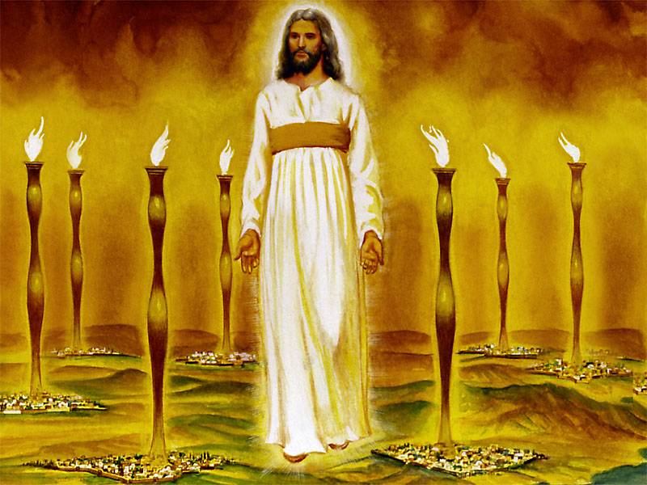
إن رؤية يوحنا للمسيح الممجد تثبت أنه قادر أن يعالج مشاكل الكنيسة الداخلية والخارجية. (1: 12- 16).
343

Slide 49
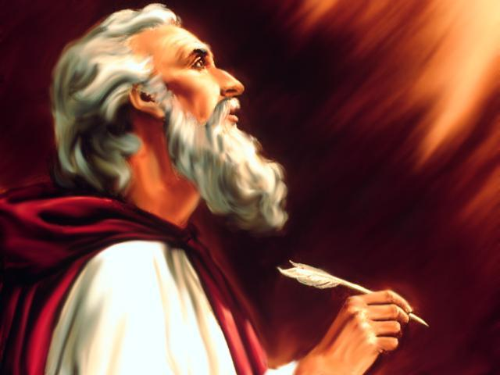
"رأيت ..." (1: 12)
12:1
17:1
1:4
1:5
2:5
6:5
11:5
1:6
2:6
5:6
8:6
9:6
12:6
1:7
2:7
9:7
2:8
13:8
1:9
17:9
1:10
5:10
1:13
2:13
11:13
1:14
6:14
14:14
1:15
2:15
5:15
13:16
3:17
6:17
1:18
11:19
17:19
19:19
1:20
4:20
11:20
12:20
1:21
2:21
22:21
ص 322 النقطة ب
تم استخدام صيغة الفعل هذه 45 مرة في سفر الرؤيا!
ei=don
Notes:
NS-27-Rev1-2-slides 104, 216

Slide 50
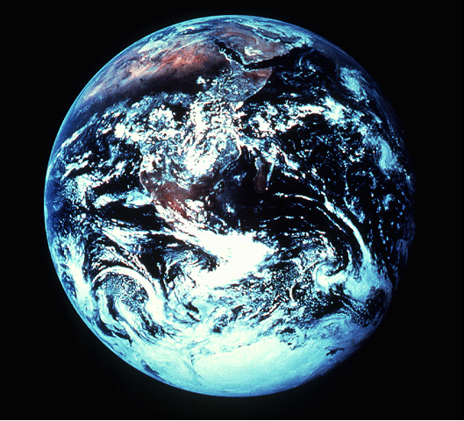
الآن... لاستكمال الصورة...
"^{١٢} فَٱلْتَفَتُّ لِأَنْظُرَ ٱلصَّوْتَ ٱلَّذِي تَكَلَّمَ مَعِي. وَلَمَّا ٱلْتَفَتُّ رَأَيْتُ سَبْعَ مَنَايِرَ مِنْ ذَهَبٍ، ١٣ وَفِي وَسْطِ ٱلسَّبْعِ ٱلْمَنَايِرِ شِبْهُ ٱبْنِ إِنْسَانٍ، مُتَسَرْبِلًا بِثَوْبٍ إِلَى ٱلرِّجْلَيْنِ، وَمُتَمَنْطِقًا عِنْدَ ثَدْيَيْهِ بِمِنْطَقَةٍ مِنْ ذَهَبٍ. ١٤ وَأَمَّا رَأْسُهُ وَشَعْرُهُ فَأَبْيَضَانِ كَٱلصُّوفِ ٱلْأَبْيَضِ كَٱلثَّلْجِ، وَعَيْنَاهُ كَلَهِيبِ نَارٍ. ١٥ وَرِجْلَاهُ شِبْهُ ٱلنُّحَاسِ ٱلنَّقِيِّ، كَأَنَّهُمَا مَحْمِيَّتَانِ فِي أَتُونٍ. وَصَوْتُهُ كَصَوْتِ مِيَاهٍ كَثِيرَةٍ. ١٦ وَمَعَهُ فِي يَدِهِ ٱلْيُمْنَى سَبْعَةُ كَوَاكِبَ، وَسَيْفٌ مَاضٍ ذُو حَدَّيْنِ يَخْرُجُ مِنْ فَمِهِ، وَوَجْهُهُ كَٱلشَّمْسِ وَهِيَ تُضِيءُ فِي قُوَّتِهَا. ١٧ فَلَمَّا رَأَيْتُهُ سَقَطْتُ عِنْدَ رِجْلَيْهِ كَمَيِّتٍ، فَوَضَعَ يَدَهُ ٱلْيُمْنَى عَلَيَّ قَائِلًا لِي: «لَا تَخَفْ، أَنَا هُوَ ٱلْأَوَّلُ وَٱلْآخِرُ، ١٨ وَٱلْحَيُّ. وَكُنْتُ مَيْتًا، وَهَا أَنَا حَيٌّ إِلَى أَبَدِ ٱلْآبِدِينَ! آمِينَ. وَلِي مَفَاتِيحُ ٱلْهَاوِيَةِ وَٱلْمَوْتِ."
رؤيا 1: 12- 18
رؤيا
يسوع
المسيح
"١٢ فَٱلْتَفَتُّ لِأَنْظُرَ ٱلصَّوْتَ ٱلَّذِي تَكَلَّمَ مَعِي. وَلَمَّا ٱلْتَفَتُّ رَأَيْتُ سَبْعَ مَنَايِرَ مِنْ ذَهَبٍ، ١٣ وَفِي وَسْطِ ٱلسَّبْعِ ٱلْمَنَايِرِ شِبْهُ ٱبْنِ إِنْسَانٍ، مُتَسَرْبِلًا بِثَوْبٍ إِلَى ٱلرِّجْلَيْنِ، وَمُتَمَنْطِقًا عِنْدَ ثَدْيَيْهِ بِمِنْطَقَةٍ مِنْ ذَهَبٍ. ١٤ وَأَمَّا رَأْسُهُ وَشَعْرُهُ فَأَبْيَضَانِ كَٱلصُّوفِ ٱلْأَبْيَضِ كَٱلثَّلْجِ، وَعَيْنَاهُ كَلَهِيبِ نَارٍ. ١٥ وَرِجْلَاهُ شِبْهُ ٱلنُّحَاسِ ٱلنَّقِيِّ، كَأَنَّهُمَا مَحْمِيَّتَانِ فِي أَتُونٍ. وَصَوْتُهُ كَصَوْتِ مِيَاهٍ كَثِيرَةٍ. ١٦ وَمَعَهُ فِي يَدِهِ ٱلْيُمْنَى سَبْعَةُ كَوَاكِبَ، وَسَيْفٌ مَاضٍ ذُو حَدَّيْنِ يَخْرُجُ مِنْ فَمِهِ، وَوَجْهُهُ كَٱلشَّمْسِ وَهِيَ تُضِيءُ فِي قُوَّتِهَا. ١٧ فَلَمَّا رَأَيْتُهُ سَقَطْتُ عِنْدَ رِجْلَيْهِ كَمَيِّتٍ، فَوَضَعَ يَدَهُ ٱلْيُمْنَى عَلَيَّ قَائِلًا لِي: «لَا تَخَفْ، أَنَا هُوَ ٱلْأَوَّلُ وَٱلْآخِرُ، ١٨ وَٱلْحَيُّ. وَكُنْتُ مَيْتًا، وَهَا أَنَا حَيٌّ إِلَى أَبَدِ ٱلْآبِدِينَ! آمِينَ. وَلِي مَفَاتِيحُ ٱلْهَاوِيَةِ وَٱلْمَوْتِ."
متى
مرقس
لوقا
يوحنا
28
9
Notes:
الآن... لاستكمال الصور التي قدمت لنا من قبل متى ومرقس ولوقا ويوحنا.
//// لهذا نحتاج أن نخرج إلى الفضاء والنظر إلى هذا الكوكب البائس. لقد تسبب فيه الإنسان بحالة من الفوضى، وقد توافق على هذا. قد تساعدنا هذه النظرة إلى الأرض على فهم وجهة النظر النهائية للمسيح التي أعطيت لنا في العهد الجديد بشكل أكثر وضوحًا.
//// لنرحل الآن إلى آخر سفر في العهد الجديد... إعلان يسوع المسيح للرسول يوحنا. هناك، نرى يسوع المسيح في مجده الصاعد والمرتفع، كما سيظهر عندما يعود في نهاية التاريخ ليطالب بكل ما له.
//// في اصحاحه الأول من سفر الرؤيا، كتب يوحنا هذا:
فالتفتُ لأنظر الصوت الذي تكلم معي ولما التفت رأيت سبع مناير من ذهب.
//// وفي وسط السبع المناير شبه إنسان متسربلاً بثوب إلى الرجلين ومتمنطقًا عند ثدييه بمنطقة من ذهبٍ.
//// وأما رأسه وشعره فأبيضان كالصوف الأبيض كالثلج وعيناه كلهيب نار.
//// ورجلاه شبه النحاس النقي كأنهما محميتان في أتون وصوته كصوت مياه كثيرة.
//// ومعه في يده اليمنى سبعة كواكب وسيف ماض ذو حدين يخرج من فمه ووجهه كالشمس وهي تضيء في قوتها.
//// فلما رأيته سقطت عند رجليه كميت فوضع يده اليمنى عليّ قائلاً لي لا تخف أنا هو الأول والآخر.
//// والحيّ وكنت ميتًا وها أنا حيّ إلى أبد الآبدين آمين ولي مفاتيح الهاوية والموت.
_______
NS-04-John1-11-slide 87
NS-27-Rev1-slide 217

Slide 51
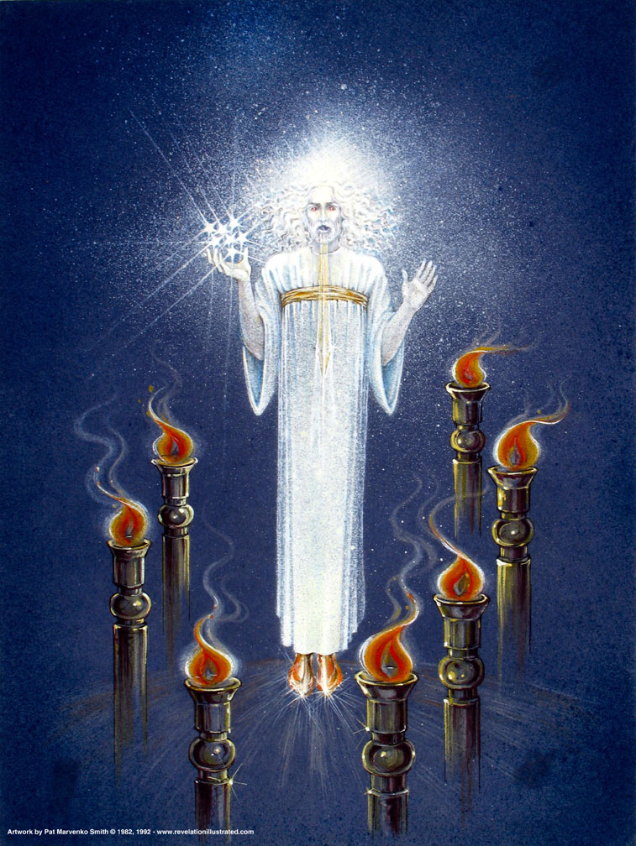
المسيح بين المنائر (1: 12- 16)
Notes:
"ملابس المسيح هي ثياب الملك – الديان، ذو الكرامة والسلطان. يرمز الشعر الأبيض إلى أبديته، "القديم الأيام" (دانيال 7: 9، 13، 22). عيناه ترى كل شئ (رؤ 19: 12؛ عب 4: 12)، تمكنه أن يقضي بالعدل. ورجلاه شبه النحاس المحمي تشيران إلى الدينونة، لأن نذبح النحاس هو المكان الذي تأكل فيه النار ذبيحة الخطية. لقد جاء الرب ليدين الكنائس، وسيدين أيضًا النظام العالمي الشرير" (ويرزبي).

Slide 52
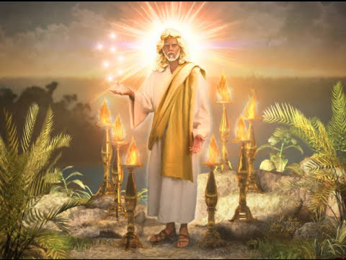
الملك - الديان: " مُتَسَرْبِلًا بِثَوْبٍ إِلَى ٱلرِّجْلَيْنِ، وَمُتَمَنْطِقًا عِنْدَ ثَدْيَيْهِ بِمِنْطَقَةٍ مِنْ ذَهَبٍ." (1: 13)
العلم الكلي ودينونة الأبرار:
"عيناه كلهيب نار"
(1: 14 ب؛ راجع رؤ 19: 12؛
عب 4: 12).
344
الأبدية: " وَأَمَّا رَأْسُهُ وَشَعْرُهُ فَأَبْيَضَانِ كَٱلصُّوفِ ٱلْأَبْيَضِ."
(1: 14 أ؛ راجع " ٱلْقَدِيمُ ٱلْأَيَّامِ." دا 7: 9؛ 13، 22).
الدينونة: " وَرِجْلَاهُ شِبْهُ ٱلنُّحَاسِ ٱلنَّقِيِّ، كَأَنَّهُمَا مَحْمِيَّتَانِ فِي أَتُونٍ." 1: 15 أ؛ راجع رؤ 9: 12؛
عب 4: 12).
-- وارن ويرسبي الكتاب المقدس المفسر
Notes:
"ملابس المسيح هي الملك الديان، ذو السلطة والكرامة. يرمز الشعر الأبيض إلى أبديته، "القديم الأيام" (دا 7: 9، 13، 22). عيناه ترى كل شئ (رؤ 19: 12؛ عب 4: 12)، مما يمكنه أن يقضي بالعدل. قدميه النحاسيتين المتقدتين تشيران إلى الدينونة، لأن مذبح النحاس هو المكان الذي تأكل فيه النار ذبيحة الخطية. لقد جاء الرب ليدين الكنائس، وهو أيضًا سيدين النظام العالمي الشرير" (ويرسبي).

Slide 53
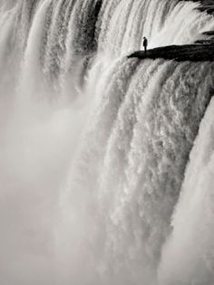
"... صوت مياهٍ كثيرة" (1: 15 ب).
1. يجمع المسيح كل
"تيارات الرؤيا" معًا
وهو "كلمة الآب الأخيرة" للإنسان.
(عب 1: 1- 3).
2. إنه "يتحدث بقوة وسلطان
ويجب أن يُسمع."
(ويرسبي).
Notes:
"إن "صوت مياه كثيرة" (رؤ 1: 15) تجعلني أفكر في شلالات نياجرا! ربما يتم اقتراح فكرتين هنا: (1) أن المسيح يجمع كل "جداول المياه في الرؤيا" وهو "كلمة الآب الأخيرة" للإنسان (عب 1: 1- 3)؛ (2) أنه يتكلم بقوة وسلطان ويجب أن يُسمع." (ويرسبي).

Slide 54
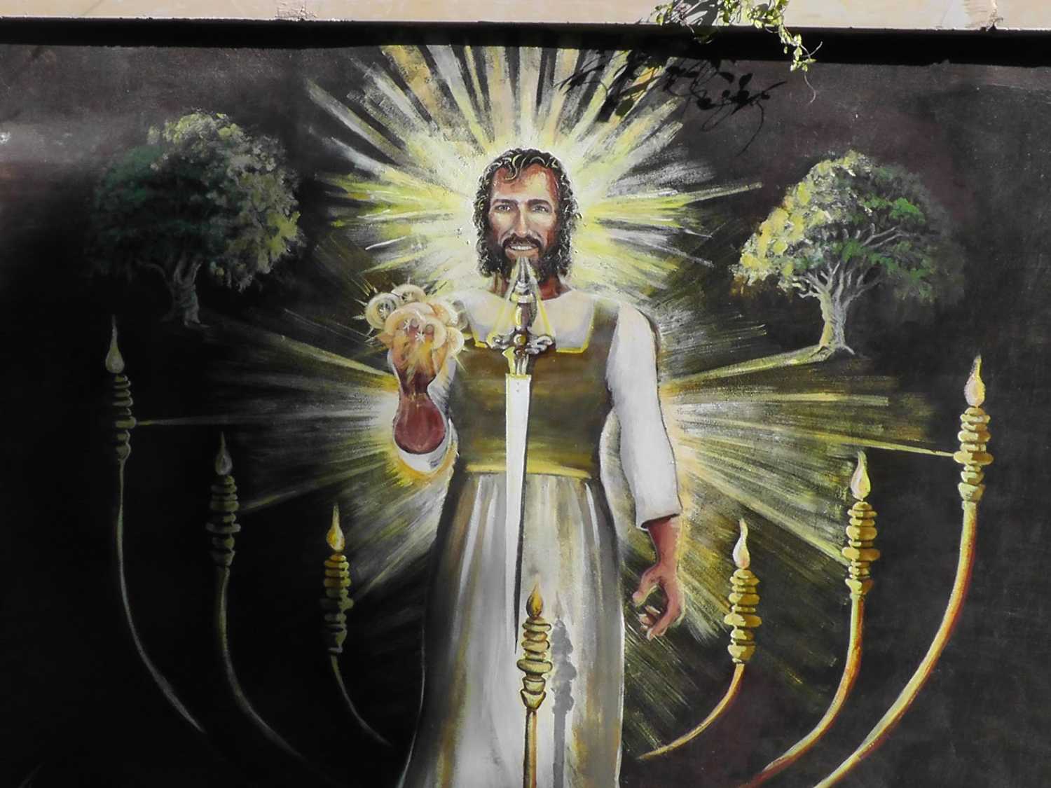
"سيف... يخرج من فمهِ" (1: 16)
"...كلمة الله حيّة
(عب 4: 12؛ أف 6: 17).
هو يحارب أعدائهِ باستخدام كلمتهِ
(رؤ 2: 16؛ 19: 19- 21)"
(ويرسبي).
Notes:
"السيف الذي يخرج من فمه يمثل كلمة الله الحيّة (عب 4: 12؛ أف 6: 17). هو يحارب أعدائه باستخدام كلمته (رؤ 2: 16؛ 19: 19- 21)" (ويرسبي).

Slide 55
توازي العهد القديم مع يسوع في رؤيا 1: 12- 16
344
رؤيا 1: 12- 16 | حزقيال 1: 24- 28 | دانيال 10: 5- 6 | دانيال 7: 9- 10 | دانيال 7: 13- 14
ابن إنسان | كمنظر إنسان | رجل |  | ابن إنسان
ثوب |  | لابس كتانًا
مِنطقة من ذهب |  | مِنطقة من ذهب
شعر أبيض |  |  | شعر أبيض
عينان كلهيب نار | نار | عيناه كمصباحي نار | نار
رجلان شبه النحاس | معدن لامع | نحاس مصقول
صوت كصوت مياه كثيرة | صوت مياه كثيرة | صوت جمهور
كواكب في اليد
وجه كالشمس | لمعان | كمنظر البرق
Vern Poythress at www.frame-poythress.org

Slide 56
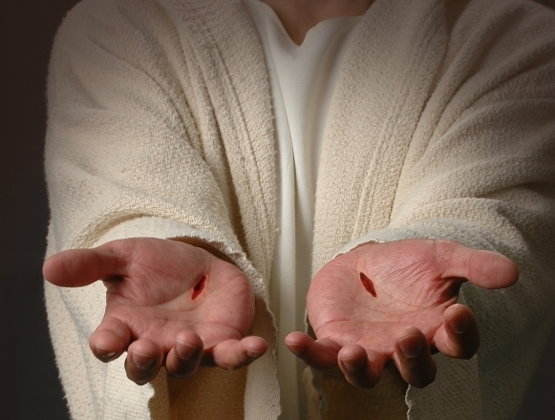
رؤيا ١ : ١٧-١٨ فَلَمَّا رَأَيْتُهُ سَقَطْتُ عِنْدَ رِجْلَيْهِ كَمَيِّتٍ، فَوَضَعَ يَدَهُ الْيُمْنَى عَلَيَّ قَائِلاً لِي: «لاَ تَخَفْ، أَنَا هُوَ الأَوَّلُ وَالآخِرُ، ١٨ وَالْحَيُّ. وَكُنْتُ مَيْتاً وَهَا أَنَا حَيٌّ إِلَى أَبَدِ الآبِدِينَ. آمِينَ. وَلِي مَفَاتِيحُ الْهَاوِيَةِ وَالْمَوْتِ.
343

Slide 57
المبدأ رقم 4:
٣٣٠
4 مبادئ تفسيرية
استخدام سفر الرؤيا كمخطط الوحي المُلهم
^{١٧} فَلَمَّا رَأَيْتُهُ سَقَطْتُ عِنْدَ رِجْلَيْهِ كَمَيِّتٍ، فَوَضَعَ يَدَهُ ٱلْيُمْنَى عَلَيَّ قَائِلًا لِي: «لَا تَخَفْ، أَنَا هُوَ ٱلْأَوَّلُ وَٱلْآخِرُ، ^{١٨} وَٱلْحَيُّ. وَكُنْتُ مَيْتًا، وَهَا أَنَا حَيٌّ إِلَى أَبَدِ ٱلْآبِدِينَ! آمِينَ. وَلِي مَفَاتِيحُ ٱلْهَاوِيَةِ وَٱلْمَوْتِ. ^{١٩} فَٱكْتُبْ مَا رَأَيْتَ، وَمَا هُوَ كَائِنٌ، وَمَا هُوَ عَتِيدٌ أَنْ يَكُونَ بَعْدَ هَذَا. رؤيا ١: ١٧-١٩
ما هو عتيد ان يكون بعد هذا
ما رأيت
ما هو كائن

Slide 58
رؤيا يوحنا
سيادة المسيح في النصر المستقبلي
السيادة في شخصه |  |  | السيادة على الكنائس | السيادة في أحداث النهاية
الإصحاحات 1 |  |  | الإصحاحات 2-3 | الإصحاحات 4-22
"مَا رَأَيْتَ" (1: 19 أ) |  |  | "وَمَا هُوَ كَائِنٌ" (1: 19 ب) | "وَمَا هُوَ عَتِيدٌ أَنْ يَكُونَ بَعْدَ هذَا.« (1: 19 ت)
ماضي |  |  | حاضر | مستقبل
كشف المسيح |  |  | كشف الكنائس | اكتمال كشف
الله على الأرض |  |  | سفراء الله على الأرض | الجهنم على الأرض إلى السماء على الأرض
القاضي |  |  | الواجبات | الدينونة والمكافآت
موضوع 1:1-3 | عبادة الثالوث 1: 4-8 | المسيح الممجد 1: 9-20 | سبع كنائس في آسيا: أفسس سميرنا برغامس ثياتيرا ساردس فيلادلفيا لاودكية | الضيقة 4: 1- 19:10 | المجيء الثاني 19: 1-21 | الألفية 20 | الحالة الأبدية 21: 1- 22: 5 | الخاتمة: وشيكة 22: 6-21
95 م
318، 324م

Slide 59
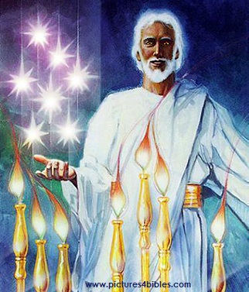
(1:20 NLT) ما هي السبع نجمات، وما هي السبع منارات؟
"هذا هو سر النجوم السبعة والتي رأيتها بيدي اليمنى والسبع مناير من ذهب :السبعة نجوم هم الملائكة من الكنائس السبعة , كما ان السبعة مناير هم السبعة كنائس."
Notes:
________
NS-27-Rev1-slide 226
NS-27-Rev2-slide 10

Slide 60
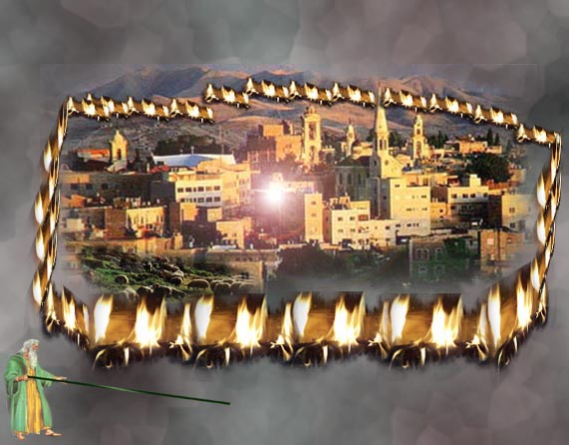
سور النار (زك ٢: ٤-٥)
649
و كلم هذا الغلام قائلاً كالأعراء تسكن أورشليم من كثرة الناس و البهائم فيها و أنا يقول الرب أكون لها سور نار من حولها و أكون مجداً في وسطها

Slide 61
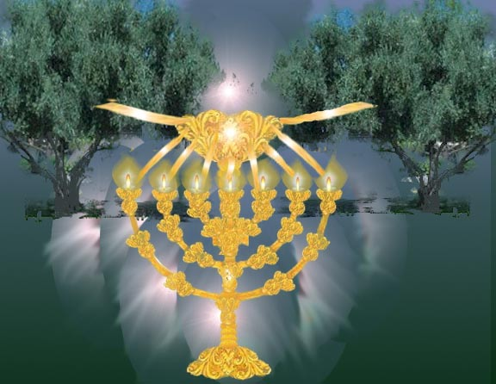
المنارة و شجر الزيتون (زك ٤: ١-١٤)
إن يدي زربابل قد أسستا هذا البيت فيداه تتممانه فتعلم أن رب الجنود أرسلني إليكم لأنه من ازدرى بيوم الأمور الصغيرة فتفرح أولئك السبع و يرون الزيج بيد زربابل إنما هي أعين الرب الجائلة في الأرض كلها
(زك ٤: ٩-١٠)

Slide 62
ساعد الكشف عن سيادة يسوع المسيح في إقناع الكنائس السبع في آسيا بأن المسيح يمكنه التغلب على التنازلات الداخلية والمعارضة الخارجية.
صفحة العنوان 321
الكنائس
الآسيوية
روما
2. الإضطهاد الخارجي من روما (1: 9؛ 2: 9-10؛ 3:10)
1. الصراعات الداخلية في الكنائس (2: 4، 14-15، 21-24؛ 3: 1، 15-17)
رؤيا يوحنا

Slide 63
تلخيص الكتاب بأكمله
٣٤٣
يكشف الله من خلال يوحنا عن سيادة يسوع المسيح في انتصاره المستقبلي النهائي لتشجيع المؤمنين على المثابرة على الرغم من التنازلات الداخلية والمعارضة الخارجية.

Slide 64
يسوع يحكم العالم! لهذا يمكنه التعامل مع مشكلتك الصغيرة.
فكرة سفر رؤيا الكبيرة

Slide 65
لماذا يجب أن نعرف أن يسوع يحكم العالم؟
318
لماذا نقرأ سفر الرؤيا؟
لأنك ستكون مباركًا!
لماذا نعبد يسوع؟
هو عائد!
لماذا نرى يسوع بوضوح؟
يقدر أن يحلّ مشاكلك!

Slide 66
ما هي وجهة نظرك عن يسوع؟

Slide 67
يسوع ينتصر!
موضوع
الرؤيا

Slide 68
Black

Slide 69
كريستولوجيا (يسوع)• BibleStudyDownloads.org
أحصل علي هذا العرض مجانا!
Notes:
JE Jesus (Christology) in Arabic

